Slide 1

3D Bojanje
Cvjetna livada
Učiteljica: Blaženka Knežević

Slide 2

Dobro pogledajte slike koje ću vam projicirati!
Razlikujete li koja od prikazanih slika je napravljena na računalu a koje nisu?

Slide 3
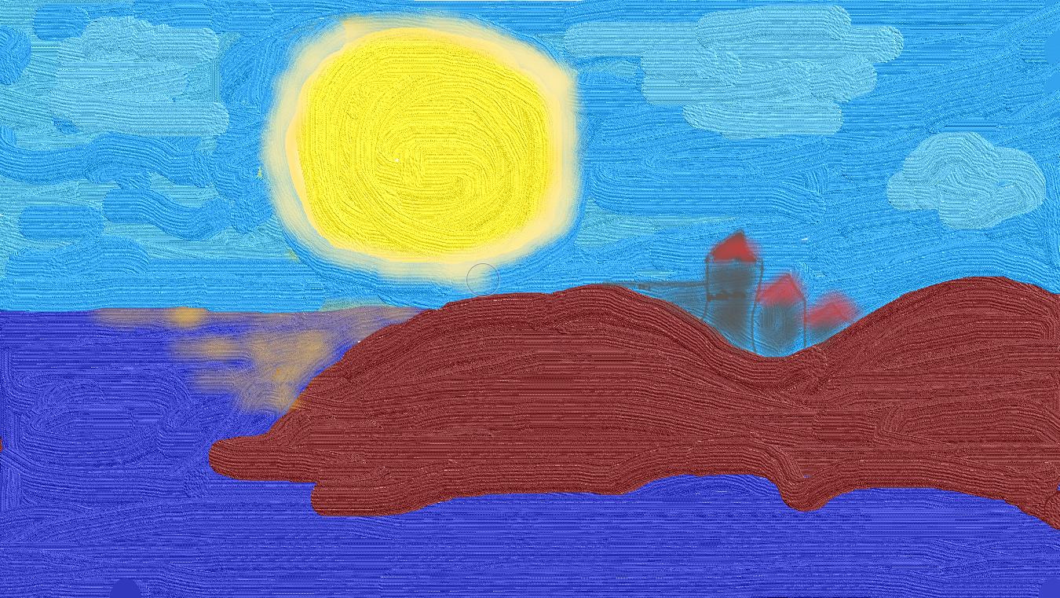

Slide 4
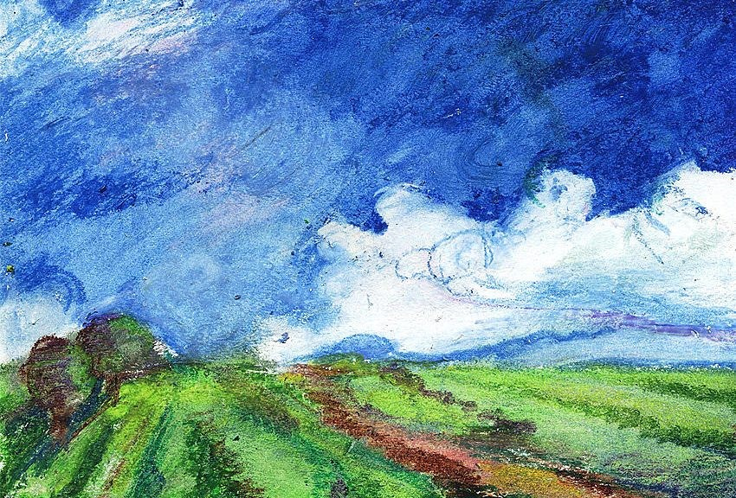

Slide 5
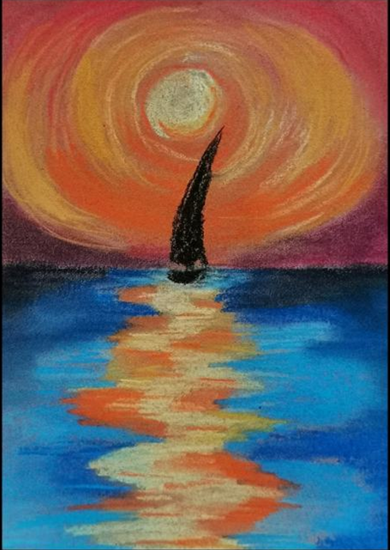

Slide 6
RJEŠENJE

Slide 7

Slika 1 je nacrtana na računalu

Slide 8
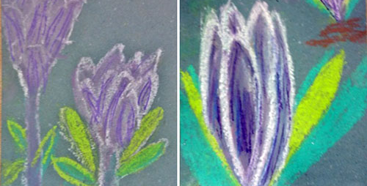
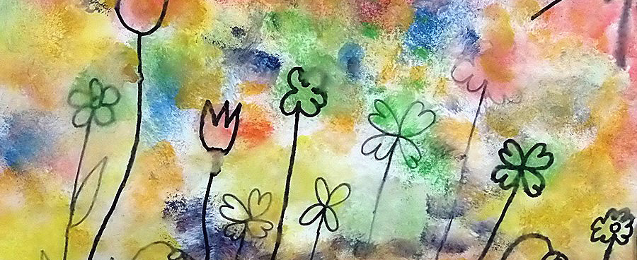
Tijekom dosadašnjeg školovanja susreli ste se s različitim načinima osnovnoga likovnog izražavanja. Ljudi na različite načine izražavaju svoju likovnu kreativnost: olovkom, kistom, bojom, fotografijom…

Slide 9
Kako crtati na računalu? Što nam je za to potrebno?
za obradu i uređivanje slika postoje mnogi računalni programi, postupke naučene u
jednom programu lako možete primijeniti iu nekom drugom programu.

Slide 10
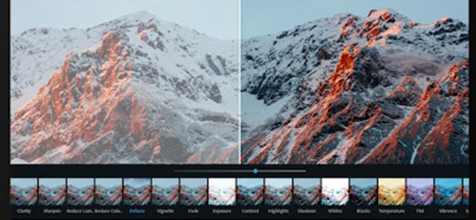
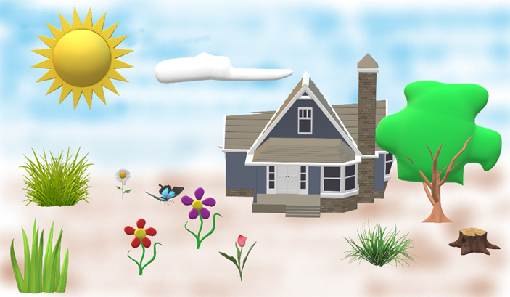
Jeste li već crtali na računalu i koje programe ste koristili?
Što mislite, je li lakše crtati s pomoću miša
ili obične olovke i kista?​

Slide 11
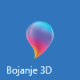
Za obradu i kreiranje slika na računalu postoje brojni računalni programi: Paint (Bojanje), Adobe Photoshop Express, Bojanje 3D…
Mi ćemo danas raditi u programu Bojanje 3D
Ikona programa Bojanje 3D​

Slide 12
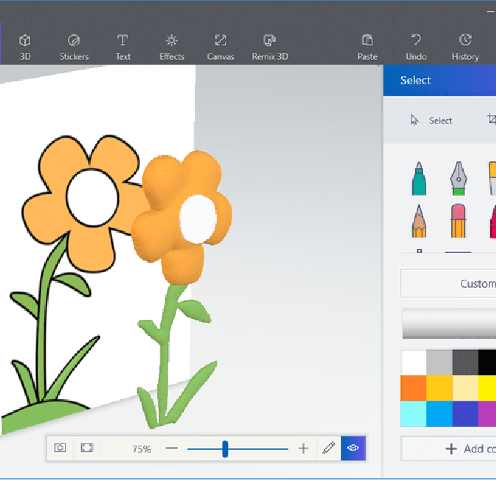
O PROGRAMU
Bojanje 3D (Microsoft Paint 3D) je program operacijskog sustava Windows namijenjen za crtanje, bojanje i uređivanje crteža i slika.
Uz osnovne umjetničke alate (kistove, olovke, marker, sprej i druge) možemo koristiti 2D i 3D pripremljene oblike, naljepnice, dodavati tekst i efekte.
3D modele izrađene u programu Bojanje 3D možemo ispisati na 3D pisaču.

Slide 13
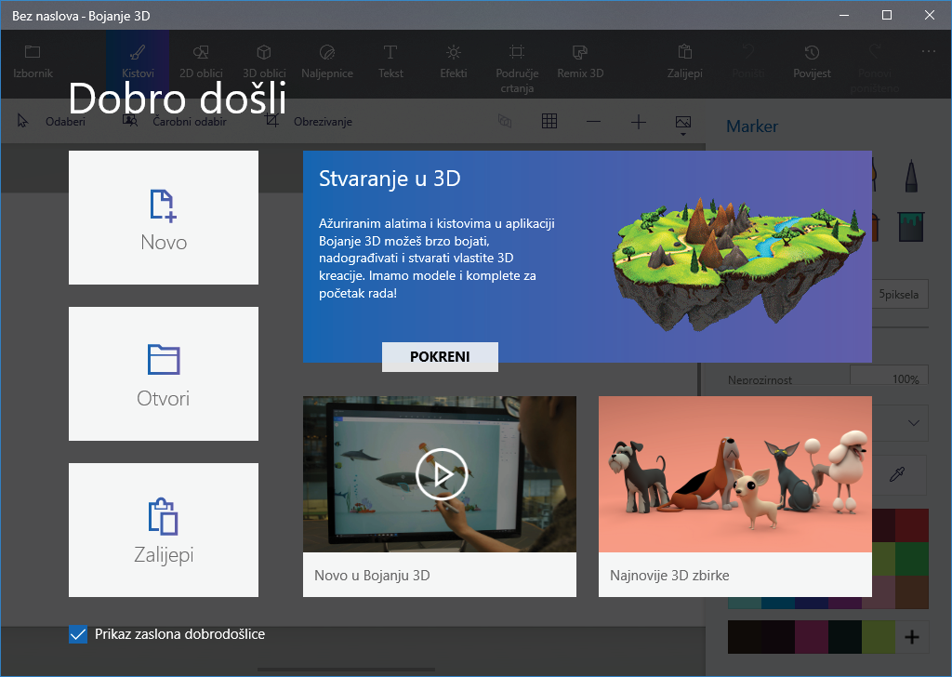

Pokretanje programa
Program Bojanje 3D pokrećemo iz izbornika Start lijevim klikom miša na ikonu programa.
Zadatak za učenike:
Kliknite na izbornik Novo i započnite s novom slikovnom datotekom.​

Slide 14
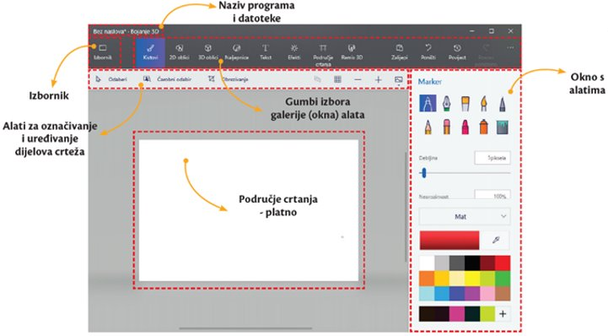
Osnovni dijelovi programa

Slide 15


Područje crtanja
Zadatak za učenike:
Prije crtanja prilagodite veličinu platna za crtanje. Područje crtanje povećajte na 100% po širini i dužini.

Slide 16
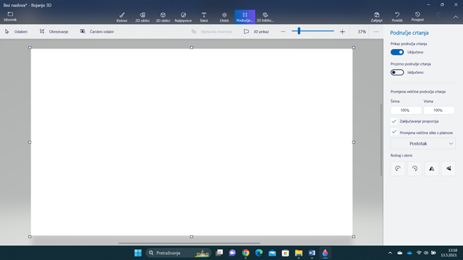

Slide 17

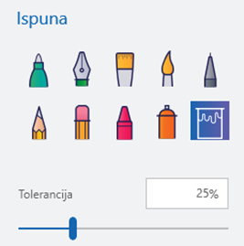
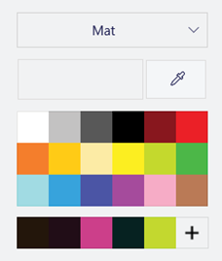
ALATI GUMBA KISTOVI i

Slide 18

Zadatak: Crtanje umjetničkim alatima
Odaberite nijansu boje i debljinu. Nacrtajte nebo i zemlju/travu korištenjem kista i spreja kako bi popunili pozadinu slike.

Slide 19
Znate li što znači kratica 3D?
Koja je razlika između 2D i 3D oblika?
Koja je razlika između geometrijskih likova i geometrijskih tijela?

Slide 20

KRUG
KUGLA

Slide 21
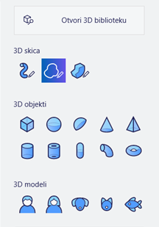
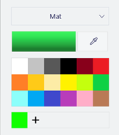
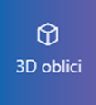
3D oblici
Rad s 3D oblicima započinjem odabirom gumba 3D oblici. U oknu 3D oblici odabiremo 3D modele, 3D objekte i 3D skice.

Slide 22

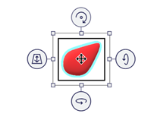
Zadatak za učenike:
Uz pomoć 3 D alata korak po korak nacrtajte cijelu biljku cvijeta.
Prvo je potrebno nacrtati latice, potom stapku i listove.

Slide 23
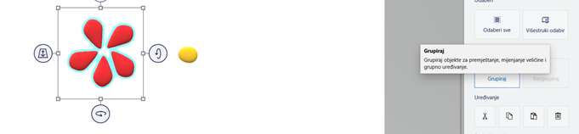
Kopiranje i ljepljenje 3D oblika

Slide 24
GRUPIRANJE ELEMENATA

Slide 25
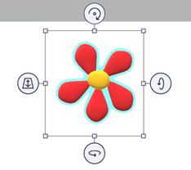
Redoslijed likova, perspektiva
Za određivanje redoslijeda oblika kliknemo na gumb Promjena prikaza te se na taj način prikazuje izgled perspektive. Rabeći Gumb za promjenu redoslijeda mijenjamo redoslijed objekata na platnu.

Slide 26
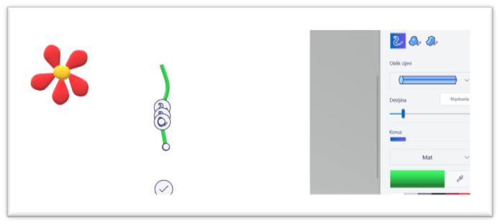
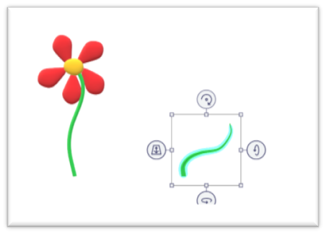
CRTANJE STAPKE I LISTOVA

Slide 27
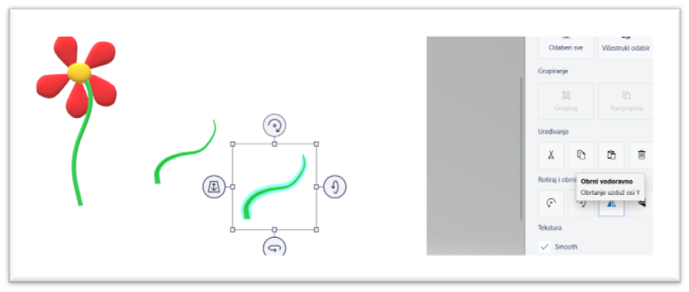
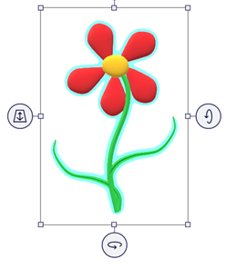
KOPIRANJE I ZRCALJENJE

Slide 28
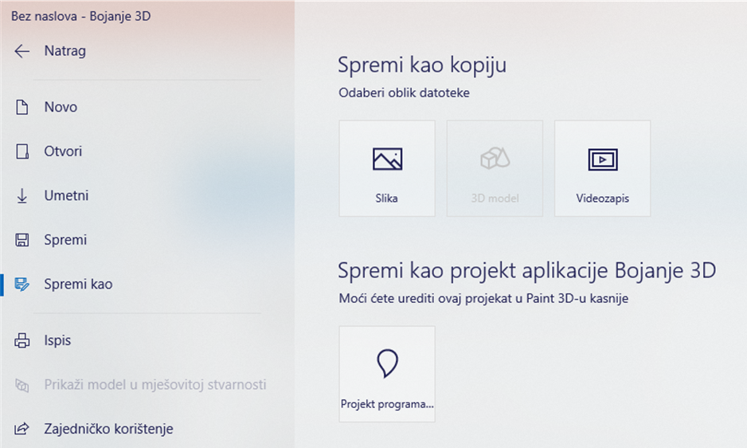
Spremanje i ponovno otvaranje crteža
Spremi, Spremi kao
Crteže spremamo u dobro poznatim slikovnim formatima datoteka .png ili .jpeg
Ukoliko crtež želimo naknadno dovršiti, to možemo učiniti ponovnim otvaranjem našeg projekta. OTVORI

Slide 29

ZADATAK ZA UČENIKE: Gotovi cvijet kopiraj i zalijepi kako bi dobio dva cvijeta. Crtež spremi u mapu Dokumenti u formatu .png Naziv datoteke neka bude: cvjetna_livada

Slide 30
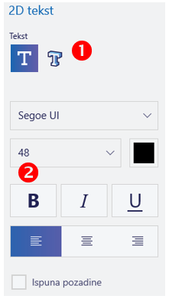

DODAVANJE TEKSTA
Crtežima možemo dodavati 2D tekst. Nakon uređivanja, tekst postaje dio crteža te ga naknadno nećemo moći mijenjati.
ZADATAK ZA UČENIKE :
U donji desni kut crteža dodajte tekst u koji ćete upisati svoje ime i prezime, razred. Spremite promjene.

Slide 31
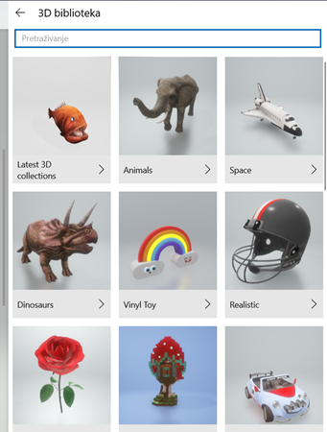
Dodavanje gotovih 3D oblika iz galerije 3D modela
Postojeći popis 3D oblika možemo proširiti dodavanjem još modela iz galerije 3D modela Remix 3D. Modeli su podijeljeni po kategorijama a možemo i pretraživati određene modele upisom traženog pojma u okvir za pretraživanje.

Slide 32
U travi se žute cvjetovi I zuje zlaćane pčele, Za sjenatim onim stablima Krupni se oblaci bijele. I nebo se plavi visoko Kud nečujno laste plove; – Pod brijegom iz crvenih krovova Podnevno zvono zove. A dalje iza tih krovova Zlatno se polje stere Valovito, mirno i spokojno – I s huma se k humu vere… Vladimir Vidrić
Naslonite se na stolicu, udobno se smjestite i zatvore oči. Pustit ću vam audiosnimku pjesme Vladimira Vidrića, Pejzaž. Tijekom slušanja zamišljajte(vizualizirajte) krajolik koji je opisan u pjesmi. Ovo će vam pomoći i biti nit vodilja za dovršetak crteža koji smo zajednički započeli.
Poveznica: https://lektire.skole.hr/audio_lektire/pejzaz/

Slide 33
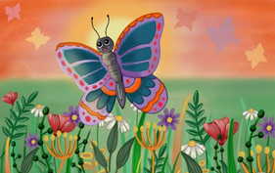
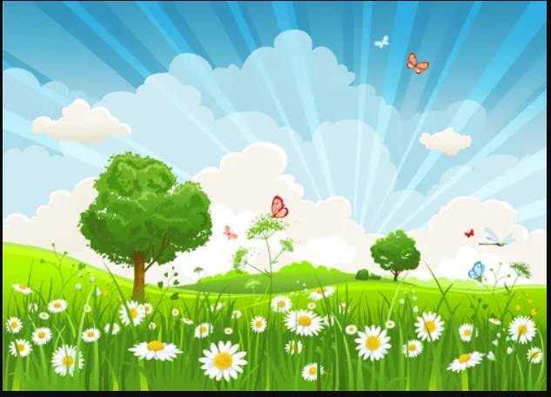

Slide 34
ZADATAK ZA SAMOSTALNI RAD:
Dovrši svoj rad crtanjem bar još jednog 3D oblika i dodavanjem modela iz galerije 3D modela. Kao pomoć i ideju u tome koje bi modele koristio/la iz galerije 3D modela i crtao/la svoje vlastite sjeti se stihova koje sam pročitala i pretoči ih u crtež. Prikaži kako zamišljaš prostor iz stihova. Pusti mašti na volju. Pri tome pazi na kompoziciju(međusoban raspored elemenata unutar cjeline), skladan odnos elemenata u prostoru i originalnost uratka. Treba biti pregledan, ugodan oku, zanimljiv.(vidi rubriku)
vrijeme za izradu; (online štoperica)
Spremi svoj crtež u mapu Dokumenti u png formatu. U kanalu informatika na Teamsu nalazi se poveznica na Padlet ploču: https://padlet.com/blazenkaknezevic1/3d-bojanje-radovi-7gbpx4aohntinp06
Tvoj zadatak je postaviti svoj rad na Padlet ploču.

Slide 35

Zadatak za učenike: vršnjačko vrednovanje
Pregledaj sve radove, odaberi jedan rad za koji misliš da je prema zadanim elementima koji se vrednuju najbolji i najorginalniji.
Elementi vrednovanja(dati svakom učeniku)
oblikovanje 3D objekata
dodani oblici iz galerije 3D oblika(jesu li prikladni za zadanu temu)
kompozicija(međusoban raspored elemenata
unutar cjeline)
rad je oku ugodan, zanimljiv
originalnost uratka

Slide 36
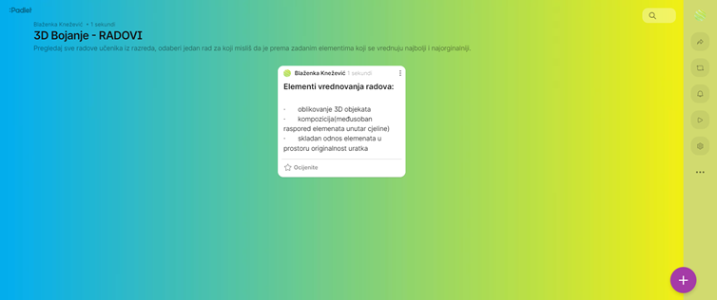
Videoprojekcija za jednostanije gledanje radova: https://padlet.com/blazenkaknezevic1/3d-bojanje-radovi-7gbpx4aohntinp06/slideshow

Slide 37
KVIZ
Vrednovanje kao učenje:
Poveznica na kviz u Genial.ly :
https://view.genial.ly/645fd70deecdc80018f61026/interactive-content-trivial-quiz-ii
VREDNOVANJE ZA UČENJE: Po izlasku učenici će uzeti post it papirić i nalijepiti ga na smiješka koji najviše odražava učenikovu aktivnost tijekom sata i usvojenost novih sadržaja i vještina.

Slide 38

DRAGI UČENICI
HVALA VAM ZA DANAŠNJI DAN.
VIDIMO SE SLIJEDEĆI UTORAK!

Slide 39
Ako ostane vremena-rezervne aktivnosti
Vježbe rastezanja:
https://www.gonoodle.com/videos/NXQArX/wake-up?sourcePage=share&sourcePageType=share&sourceName=share&sourceElement=share

